Slide 1
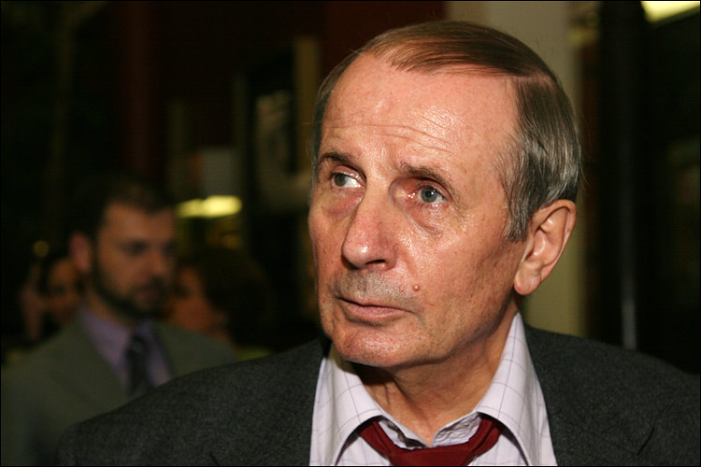
Биография, история жизни русского писателя Веллера Михаила Иосифовича

Slide 2
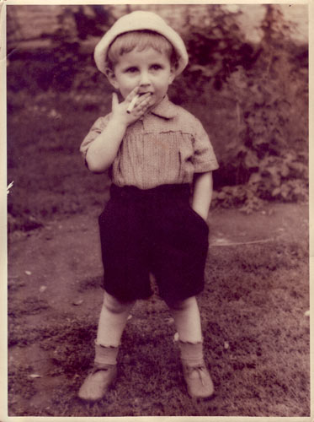
В 1948 году 20 мая в Каменец-Подольском, что на Украине, в семье советского офицера родился мальчик, который спустя несколько десятков лет стал одним из известнейших и популярных российских писателей. Спустя два года после рождения Михаила его отца перевели на новое место службы в Забайкалье. Семья последовала за ним, как и в дальнейшем, переезжая по гарнизонам Сибири и Дальнего Востока.
«Первые мысли»
1.1.1940

Slide 3
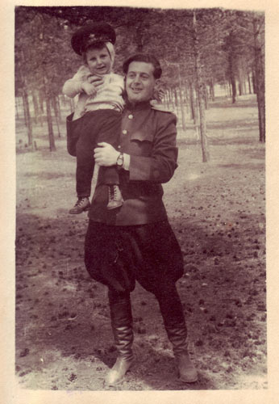
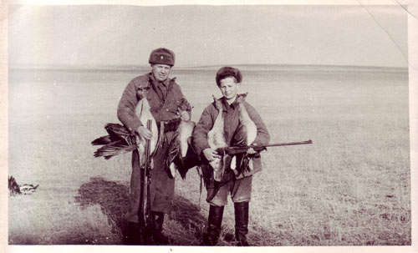
«Охота»
1950
«Воспитание милитаризма»
1940

Slide 4
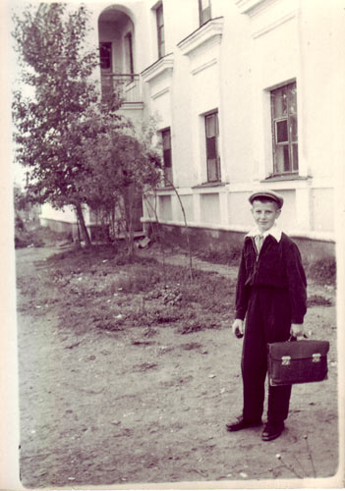
Постоянные переезды продолжались примерно до 16-летия Михаила, пока в 1965 году семья наконец не переехала в Белоруссию, одну из школ которой будущий писатель закончил с золотой медалью. Затем выпускник перебирался в Ленинград, поступив на отделение русской филологии Ленинградского университета. На время обучения Михаила приютила семья деда, профессора биологии.
«Я с портфелем»
1950

Slide 5
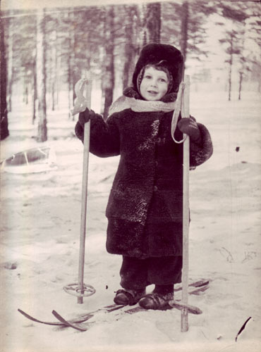
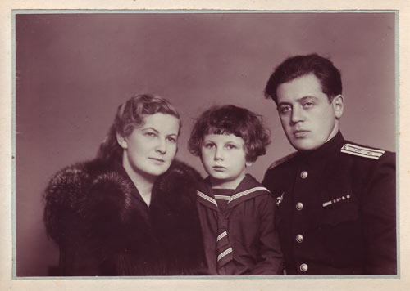
1945 «Семья в конце сталинской эпохи...»

Slide 6
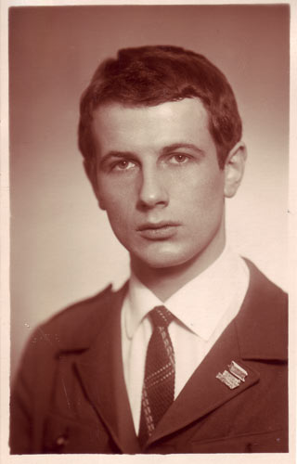
Студенческие годы Михаила Веллера можно охарактеризовать как жажда приключений. Из-за заключенного пари будущий филолог без копейки денег добрался от Ленинграда до Камчатки. Вскоре после возвращения он, чтобы получить академический отпуск, симулировал психическое заболевание, что позволило ему поближе познакомиться с советской психиатрией изнутри. Полученный 6-месячный отпуск он использовал для поездки в Среднюю Азию, отправившись туда снова без денег.

Slide 7
- Говорят, вам знакома советская психиатрия...
- Это было, когда я учился в Ленинградском университете. Мне надоело обучаться и захотелось куда-нибудь на волю, в пампасы. Единственным способом покинуть из университета не в армию, а на свободу, было схватить академический отпуск по здоровью. Со здоровьем у меня все было в порядке, и я решил хватать отпуск посредством дурдом. Придумал, что у меня депрессия, и пошел сдаваться в районный психоневрологический диспансер. Изложил глобальные проблемы, и они приняли меня в дневной стационар. В течение двух месяцев я жил, как король, - получал по итогам сессии повышенную стипендию, а утром шел в психушку. Завтракал там и кушал, а таблетки сплевывал. Так что стипендия шла вечером на водку. А так как между завтраком и обедом работать было нечего, то я учился игрывать на бильярде и гитаре. Диагноз уже не помню, но что-то шибко невинное, не чреватое ограничениями в приеме на работу. Что-то типа психастении.

Slide 8
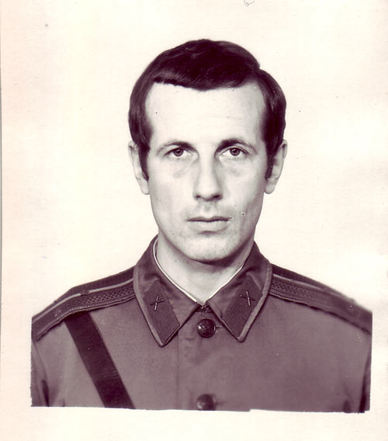
В 1971 году Михаил Веллер возвратился в университетские пенаты, а спустя всего лишь год защитил диплом по теме «Типы композиции современного русского советского рассказа». Успеха удалось добиться только со второго раза. После вручения диплома он по распределению попал в одну из начальных школ Ленинградской области, где стал преподавателем русского языка и литературы, а после окончания уроков был воспитателем группы продленного дня. Эта профессия оказалась не слишком привлекательной и Михаил Иосифович попробовал себя в качестве вальщика леса, землекопа, рабочего-бетонщика и еще порядка десяти профессий, включая такие экзотические, как перегонщик скота из Монголии.

Slide 9
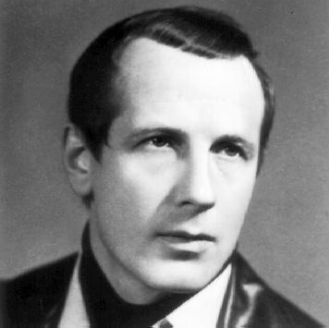
Осенью 1976 года Михаил Веллер возвратился в Ленинград, где всецело отдал себя литературному творчеству. Однако ни одно из его первых произведений в то время издано не было. Затем он стал участником семинара молодых ленинградских фантастов, руководителем которого являлся не кто иной, как сам Борис Стругацкий. Прошедший вскоре конкурс фантастов Северо-запада принес молодому писателю-автору рассказа «Кнопка» первую премию. Несмотря на эту знаменательную победу, ленинградские издательства продолжили игнорировать Веллера, что напрочь лишало его средств к существованию, дав старт периоду «полного нищенства».

Slide 10
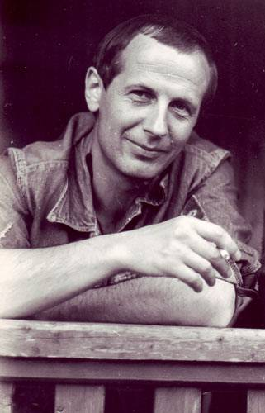
1978 год ознаменовался первыми публикациями произведений Михаила Веллера в городских ленинградских газетах, которые напечатали написанные им короткие юмористические рассказы. Денежная нужда вновь побудила писателя заняться побочными видами деятельности, начиная от службы в рядах Советской Армии офицером артиллерии и заканчивая написанием рецензий для литературного журнала «Нева». Поиски издательства для печати первой книги привели Михаила Иосифовича в Таллин. Но все, что удалось сделать – опубликовать небольшие статьи в городских газетах.

Slide 11

Первая книга Михаила Веллера вышла в свет лишь в 1983 году. Это был сборник рассказов «Хочу быть дворником». Несмотря на рекомендации Булата Окуджавы и Бориса Стругацкого, его автора приняли в Союз писателей лишь пять лет спустя в 1988 году, практически сразу после издания второй книги «Все о жизни». Она была полностью посвящена основам его философской системы, положив начало целому циклу работ по данной теме.

Slide 12
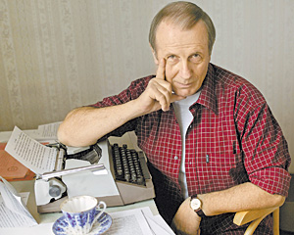
Помимо писательской деятельности Михаил Веллер в 90-х годах прошлого столетия занялся издательством. Он стал заведующим отдела русской литературы журнала «Радуга» – это русскоязычное издание печаталось в Таллине. В дальнейшем он создал первый в Союзе культурный журнал «Иерихон», став его главным редактором.

Slide 13
Домашнее задание Изучить биографию Веллера Михаила Иосифовича Записать в рабочую тетрадь краткие сведения

